Slide 1
머신러닝기초 앱인벤터를 활용한 프로그램
머신러닝을 이용한 가위바위보 게임
201745060 이승엽 / 201945027 황지현

Slide 2
INDEX
01
문제설명
02
알고리즘 설계 및 구현
03
어플리케이션 설계 및 구현
04
실행결과

Slide 3
01. 문제 설명
시작
가위 / 바위 / 보
랜덤 이미지
시작 버튼을 클릭 ->
가위/바위/보의 랜덤 이미지와
카메라를 통해 인공지능이 인식한
사용자의 행동에 따라 결과가 바뀜
승리 / 패배 / 비김

Slide 4
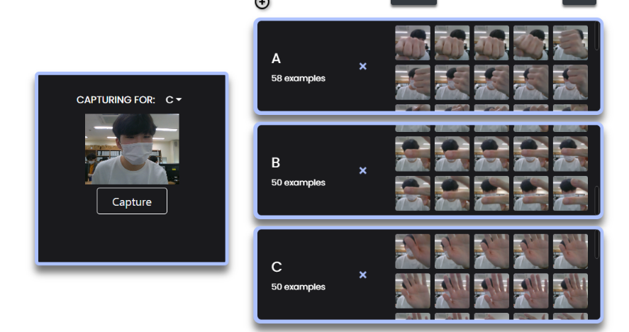
02.알고리즘 설계 및 구현
가위
바위
보
가위 바위 보 각각의
이미지를 데이터로 사용
난수 생성
난수
사용자의 인식 값
VS
값을 비교 후,
결과 출력
사용자의 행동을 인식

Slide 5
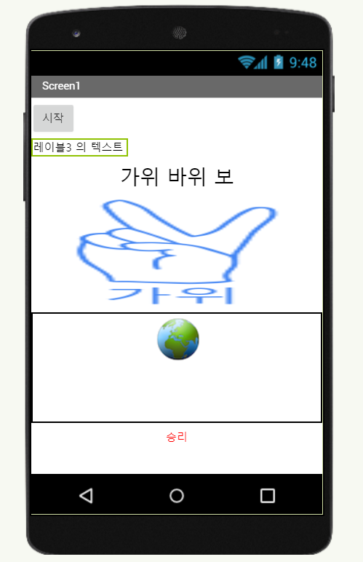
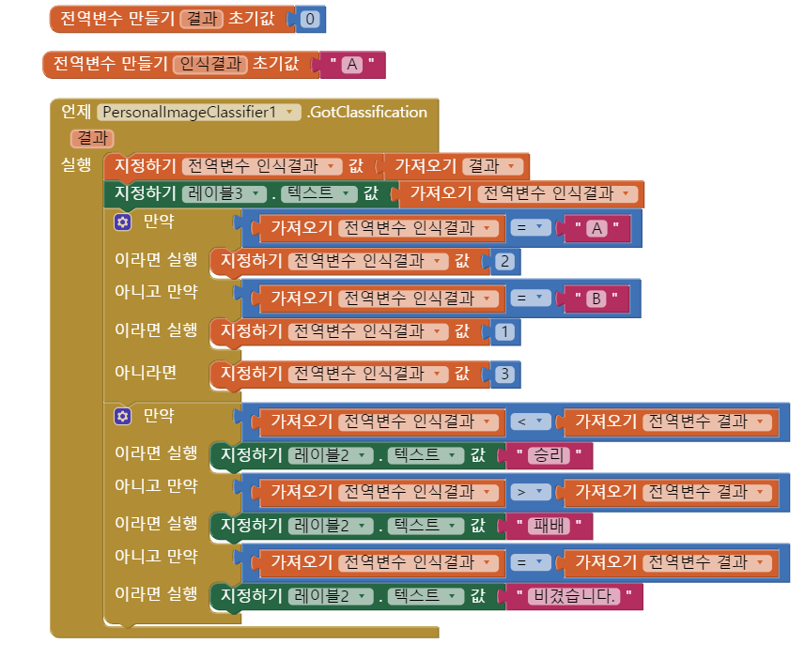
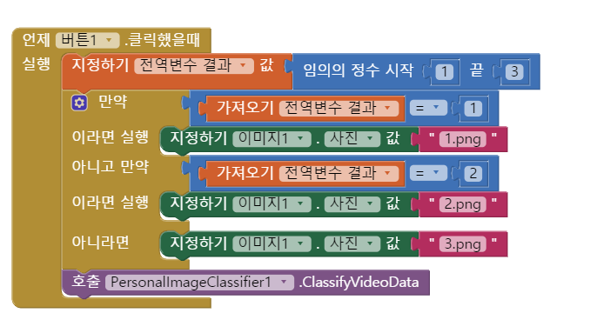
03.어플리케이션 설계 및 구현

Slide 6
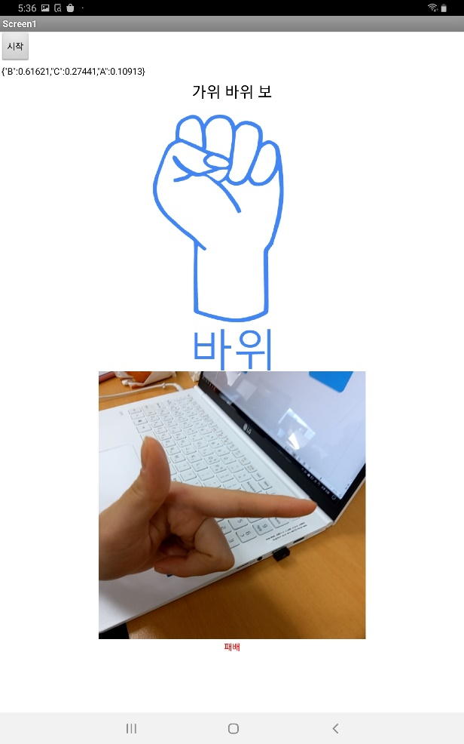
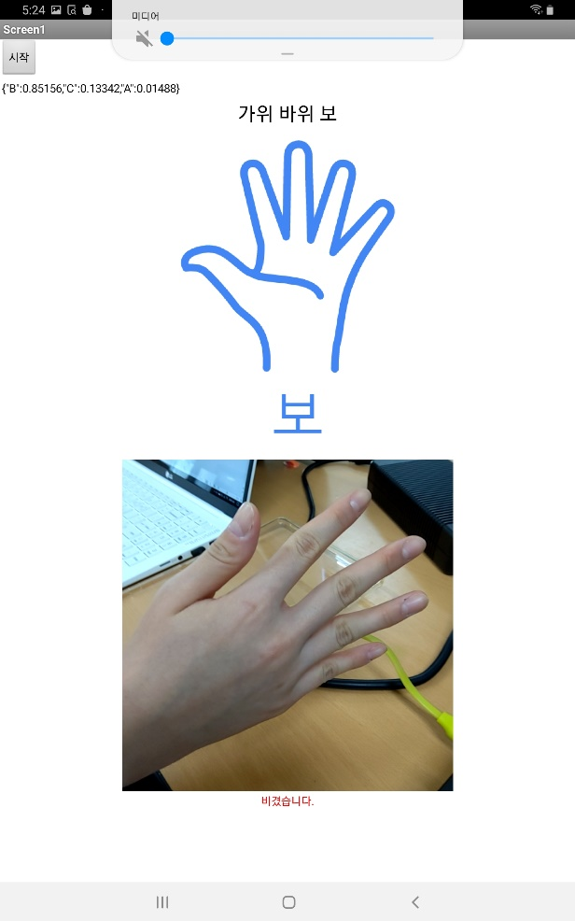
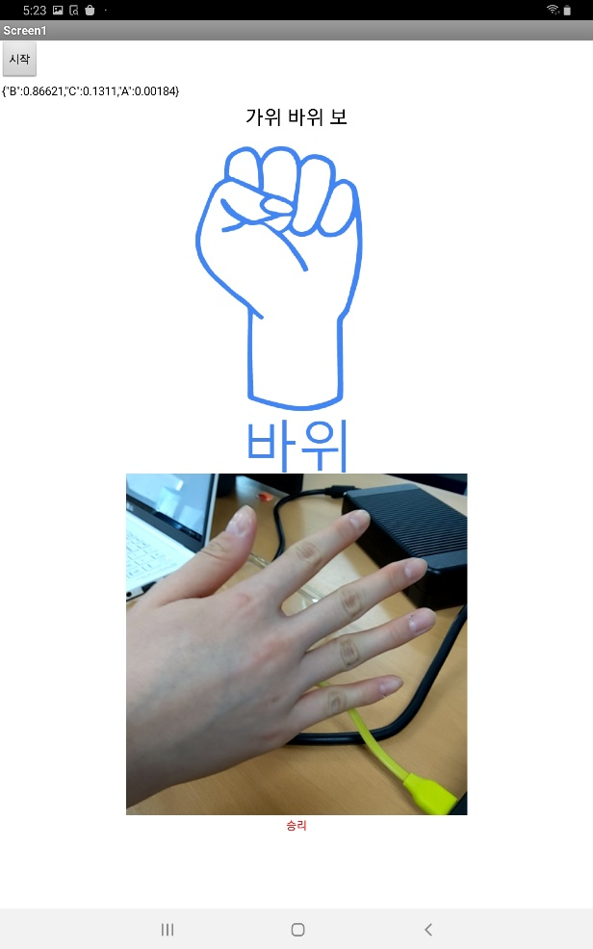
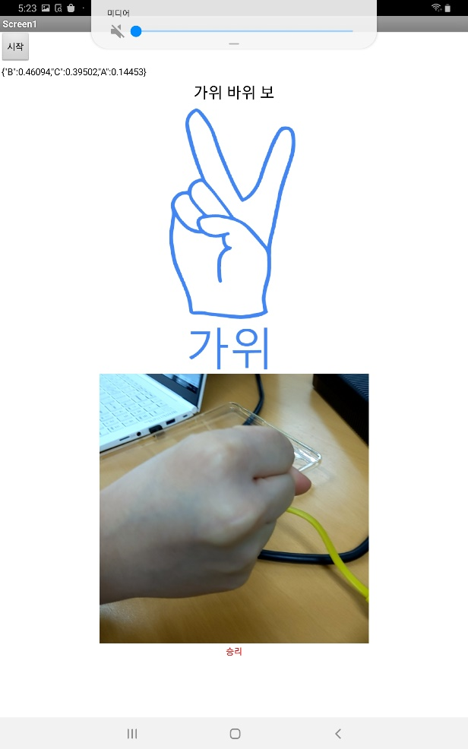
04.실행결과

Slide 7

04.실행결과 -결론
데이터의 질이 떨어져서
정확도가 떨어짐

Slide 8
이상입니다
MADE BY HENDO

